Slide 1
Görüntü işleme teknikleri kullanılarak ekmek doku analizi ve arayüz programının geliştirilmesi
Emirhan ERDAL 02205076041

Slide 2
Görüntü işleme ile ekmek kalitesi analizi
Ekmek hamurunun pişirilmesi sırasında sıcaklık etkisiyle hava kabarcıkları genleştikçe, ekmeğin gözenekli bir yapı haline geldiği görülür. Öz miktarı ve kalitesi yetersiz olan unlardan yapılan ekmekler, küçük hacimli, basık ve düzensiz bir gözenek yapısına sahip olmakta, kabuk yapılarında düzensiz çatlak ve yarıklar bulunmakta
Gelişen görüntü işleme teknikleriyle birlikte ekmek kalite analizlerinin daha ucuz, hızlı ve güvenilir şekilde yapılabilmesi sağlanmaya çalışılmaktadır. Türk Gıda Kodeksinin ürünler tebliğinde de ifade edildiği üzere her gıdada olduğu gibi ekmeğinde kendine has görünümü olması gerekmektedir. Hazırlanmış ekmeklerin istenen boyutlarda dilimlenerek, gelişmiş tarayıcılarla görüntülerin hassas bir şekilde alınıp, bilgisayar ortamında incelenebilecek hale getirilmesi mümkündür. Bu sayede birçok görüntü işleme tekniklerinin kullanılmasına imkân sağlanarak ekmek kalitesine yönelik analiz yapmak daha kolay hale gelmektedir. Diğer yandan bir ekmek diliminde yüzlerce gözenek olduğu düşünüldüğünde bu gözeneklerin şekil, sayı, düzen gibi özelliklerinin belirlenmesine yönelik nesnel bir kalite analizi yapılmasında yine görüntü işleme tekniklerine ihtiyaç duyulmaktadır. Ekmek kalitesinin belirlenmesine yönelik literatürde yapılmış değişik çalışmalar vardır. Kamman yapmış olduğu çalışmada ekmeğin gözenekli yapısının ve bu gözeneklere ait büyüklük, düzen, gözenek duvarı kalınlığı, şekil faktörü gibi parametrelerin ekmek kalitesine önemli etkisi olduğunu vurgulamıştır

Slide 3
Yapılan çalışmalar
Ursula Gonzales ve arkadaşlarının çalışması
Görüntü işleme tekniklerinden gri seviye eş oluşum matrisi, yakın komşuluk gri seviye fark matrisi ve spektrum bölgesinde Fourier analiz yöntemi kullanılarak 4 farklı organik ve organik olmayan undan yapılan ekmeklerde kalite analizi yapılmıştır. Analiz sonucunda organik ekmeklerin daha büyük gözeneklere sahip olduğu, bu yüzden daha heterojen ve büyük taneli bir yapıda olduğu ifade edilmiştir
Francis Butler ve arkadaşlarının çalışması
135 ekmek dilimi görüntüsüne farklı eşikleme yöntemleri kullanılarak, ekmek kalite analizi yapılmıştır. Analizde ekmek gözeneklerine ait gözenek alanı, gözenek yoğunluğu, boşluk oranı gibi öznitelikler hesaplanmıştır
H.D. Sapirstein ve arkadaşlarının
çalışması
Oksidansız ve oksidanlı toplam 30 adet ekmek görüntüsüne K-means algoritması kullanılarak ekmek görüntü analizi yapılmış ve ekmeğe ait gözenek alanı, gözenek yoğunluğu (hücre/cm2 ), boşluk oranı (hücre alanını /toplam ekmek alanı) gibi bazı morfometrik parametreler hesaplamıştır. Elde edilen sonuçlar oksidanlı ekmeklerin oksidansız ekmeklere göre %6 daha parlak, %21 daha fazla gözenek yoğunluğuna, %17 daha küçük gözeneklere, %13 daha ince gözeneklere ve %16 daha fazla birbirine benzer gözeneklere sahip olduğunu göstermiştir. Fakat çalışmada başarım görsel olarak belirlenmiştir

Slide 4
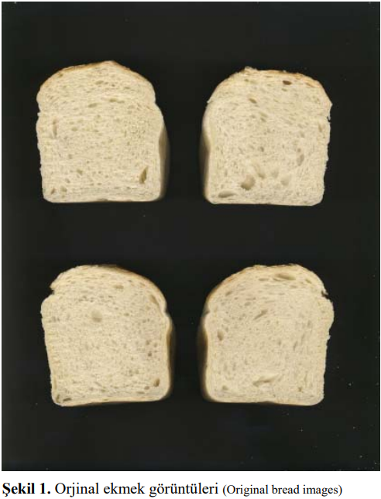
DENEYSEL METOT (EXPERIMENTAL METHOD)
Analiz edilecek ekmekler önce, dilimleme makinesinde 25 mm kalınlıkta kesilmiş ve her bir ekmeğin ortasındaki/merkezindeki iki dilim analizlerde kullanılmak üzere ayrılmıştır. Görüntü işleme için belirlenen bu iki dilimin bir tarayıcı (CanoScan 4400F, Canon, Japan) aracılığı ile görüntüsü bilgisayara aktarılmıştır. Tarayıcının parlaklık ve kontrast parametreleri, tüm görüntüler için sıfıra ayarlanmıştır. Görüntüler, 300 DPI’da ve RGB renkli olarak BMP formatında 3508*2552 piksel olarak bilgisayara kaydedilmiştir. Şekil 1’de orijinal ekmek görüntüleri gösterilmiş olup her bir görüntüde aynı konsantrasyona sahip 4 farklı ekmek dilimi görüntüsü bulunmaktadır.
Çalışmada 104 farklı ekmek görüntüsü kullanılmış ve bunların 8 tanesi kontrol grubunu oluşturmaktadır. Bu kontrol grubunu oluşturan ekmeklerin yapımında hiçbir katkı maddesi kullanılmamıştır

Slide 5
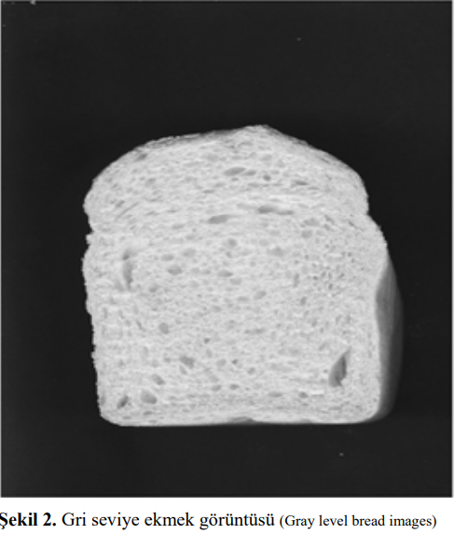
Yöntemler (Methods)
Ham ekmek görüntüleri renkli olup bir resimde 4 farklı ekmek görüntüsü yer almaktadır. Öncelikle her bir ekmek görüntüsü ayrı bir görüntü olacak şekilde 104 farklı renkli ekmek görüntüsü elde edilmiştir. Daha sonra elde edilen renkli 104 adet ekmek görüntüsü gri seviye görüntüsüne dönüştürülmüştür. Şekil 2’de örnek bir gri seviye ekmek görüntüsü gösterilmiştir.

Slide 6
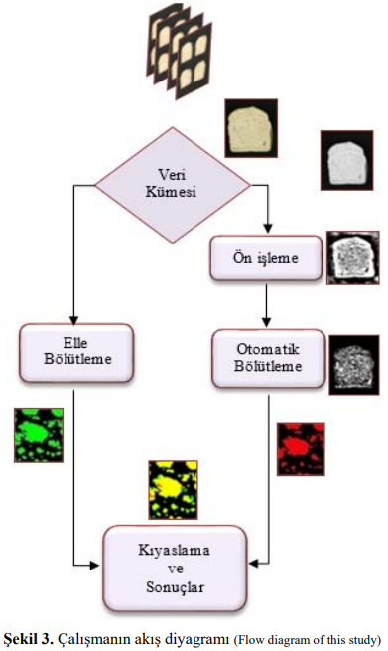
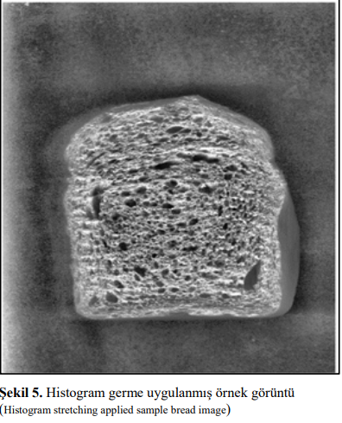
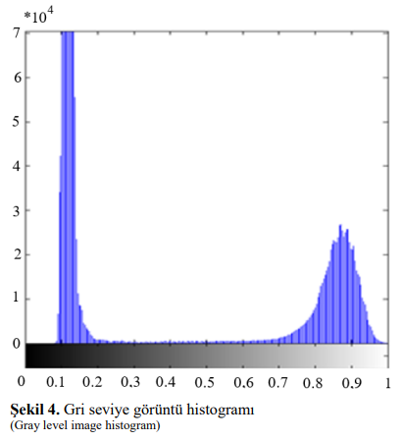
Şekil 3’te çalışmada kullanılan işlemlerin bütününü özetleyen genel akış diyagramı verilmiştir. Diyagram incelendiğinde ekmek gözeneklerinin otomatik bölütlenmesi temelli bir ekmek doku analizi için yapılan işlemler görülmektedir. Gerçekleştirilen bölütlemenin başarımı da elle belirlenen gözenek görüntüleri kullanılarak ZSI başarım belirleme indeksine göre test edilmiştir.
Adaptif histogram eşitleme olarak da bilinen histogram germe işlemi düşük kontrastlı resimlere uygulanan bir yöntem olup histogramı geniş bir bölgeye yayma mantığına dayanmaktadır [11]. Ön işlemenin ilk basamağını oluşturan bu yöntem sayesinde gri seviye görüntülerinin kontrastı iyileştirilmiştir. Şekil 4’teki gri seviye görüntüsünün histogramına bakıldığında grilik değerleri 0,1-0,2 ile 0,8-0,9 aralığında yoğunlaşmıştır.
Histogram germe işlemi sonucunda Şekil 5’te görüldüğü üzere karşıtlığı iyileştirilmiş görüntüde gözeneklerin belirginliği Şekil 2’de yer alan gri seviye görüntüsüne göre artmaktadır.

Slide 7
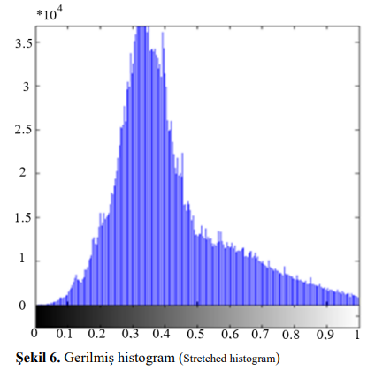
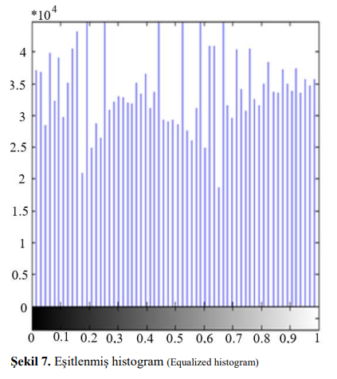
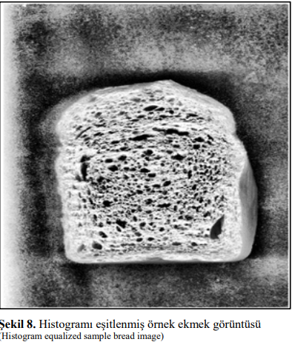
Şekil 6’da ise histogram germe işlemi sonucunda oluşan görüntü histogramı gösterilmiştir. Histogram incelendiğinde Şekil 4’te yer alan ayrık iki histogram tepesi kaybolmuştur. Piksel aralığı ise histogram boyunca yayılmıştır.
Histogram eşitleme renk değerleri düzgün dağılımlı olmayan görüntüler için uygun bir görüntü iyileştirme metodudur. Şekil 6’daki karşıtlığı iyileştirilmiş görüntü histogramına bakıldığında tepenin olduğu görülmektedir. Ancak histogram eşitleme işleminden sonra daha düzgün yayılımlı bir histogram elde edildiği Şekil 7’de gösterilmiştir.
Bu işlemin uygulanması sonucunda elde edilen görüntü Şekil 8’de gösterilmiştir. Ekmek dokularının açık renkte, gözeneklerin ise koyu renkte olduğu görülmektedir. Histogram eşitleme işleminden sonra ön işleme aşaması bitmiş olup, gözeneklerin bölütlenmesiyle görüntü işleme aşamasına geçilecektir.

Slide 8
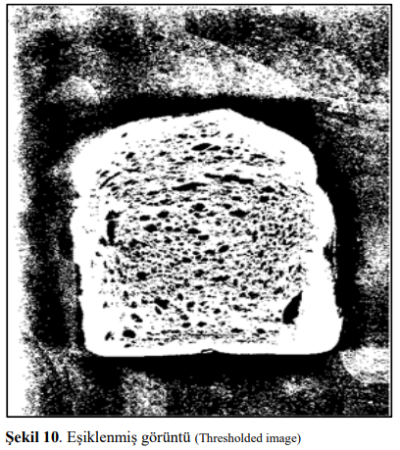
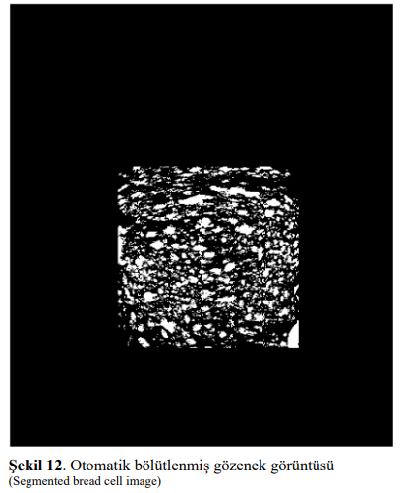
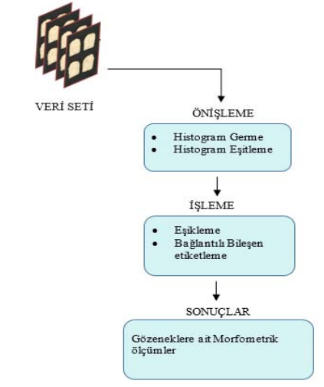
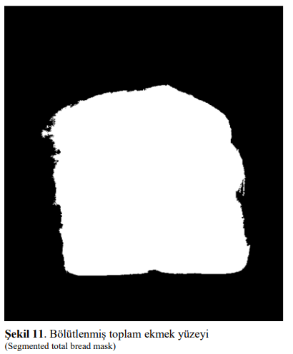
Gözeneklerin Otomatik Olarak Bölütlenmesi
Bu kısımda ön işlemeden geçip, işlemeye hazır hale gelen görüntüler öncelikle otsu yöntemiyle eşiklenerek ikili görüntü haline dönüştürülmüştür. Otomatik bölütlemede kullanılan bu yöntemler Şekil de özetlenmiştir. Otsu yöntemi, gri seviye görüntüler üzerinde uygulanabilen bir eşik belirleme yöntemidir. Bu yöntem kullanılırken m*n boyutlarında görüntünün arka plan ve ön plan olmak üzere iki sınıftan oluştuğu varsayımı yapılır.

Slide 9
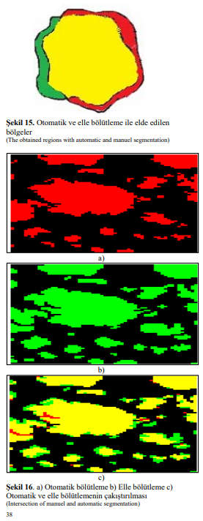
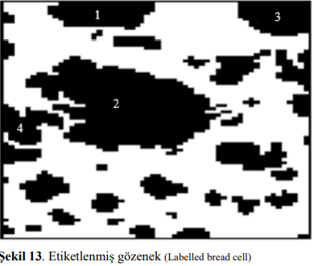
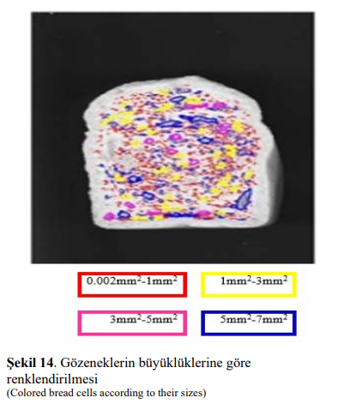
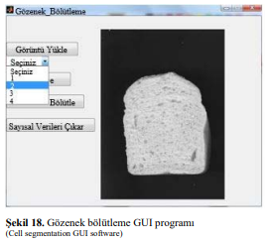
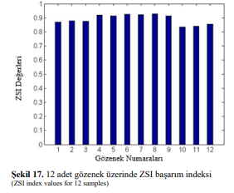
Bağlantılı Bileşen Etiketleme İle Gözenek Etiketleme VE Gözeneklerin Büyüklüklerine Göre Sınıflandırılması
Çalışmada ayrıca Matlab GUI arayüz programı kullanılarak, ekmek doku/gözenek bölütleme ve gözeneklere ait sayısal verilerin elde edilmesine yönelik bir ara yüz programı oluşturulmuştur. Programın giriş penceresinde yer alan görüntü yükle ikonundan ham ekmek görüntüleri yüklenmektedir. Daha sonra 4 farklı ekmekten biri seçilerek gri seviye görüntüsüne dönüşümü yapılmaktadır. Şekil 18’de bu işlemin yapılmış hali gösterilmektedir.

Slide 10
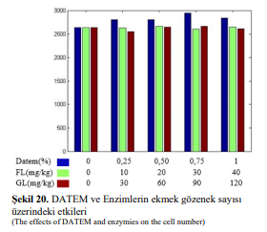
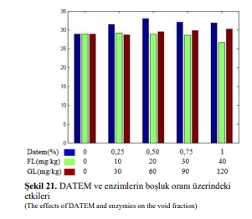
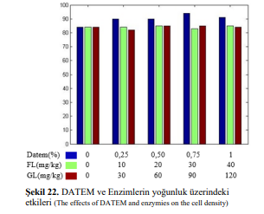
SONUÇLAR
Yapılan çalışmada görüntü işleme teknikleri kullanılarak ekmek gözenekleri bölütlenmiştir. Bu sayede ekmek doku özellikleri belirlenerek katkı maddesinin cinsine, miktarına bağlı olarak ekmek yapısında meydana gelen değişimler ve gözeneklere ait sayısal veriler elde edilerek belirlenmiştir. Tablo 1’den DATEM katkı maddeli ekmeklerin kontrol grubu ekmeklere göre daha fazla gözenek sayısı ve gözenek alanına sahip olduğu görülmektedir. Buradan da DATEM katkı maddesinin ekmek hacmini arttırdığı sonucuna varılmıştır. Bu kapsamda en fazla gözenek sayısı ve en yüksek yoğunluk değerine %0,75’li yoğunlukta ulaşıldığı görülmüştür. Ayrıca %0,50 DATEM konsantrasyonunda boşluk oranının en yüksek olduğu görülmüştür. FL katkı maddeli ekmeğin ise, 20’li konsantrasyonunun gözenek sayısı, toplam gözenek alanı ve yoğunluğunun en yüksek değerde olduğu görülmektedir. Ancak DATEM’le kıyaslandığında bu değerlerin daha küçük kaldığı görülmüştür. GL enzimli ekmeklerin 60 ve 90’lı konsantrasyonunda gözenek sayısı ve gözenek alanını arttırdığı, 120’li konsantrasyonunda ise gözenek sayısını azalttığı görülmektedir. Elde edilen sonuçlar FL ve GL lipaz enzimlerinin DATEM kadar olmasa da ekmek hacmine olumlu etki yaptığını göstermiştir

